Slide 2

Universidad Santo Tomás
Vicerrectoría Académica
Dirección de Investigación e innovación (DII) Sede de Villavicencio
Ruta de Desarrollo tecnológico e Innovación
Programa Pi-e Aliado
Socialización Signos Distintivos del Semillero Palabra Crítica
Grupo de Investigación Nakota.
DUAD

Slide 3
Universidad Santo Tomás
Autores:
Jennifer Vega Barbosa.
CVLAC:
http://scienti.colciencias.gov.co:8081/cvlac/visualizador/generarCurriculoCv.do?cod_rh=0001453968
Google Scholar:
https://scholar.google.es/citations?user=bG-rG6gAAAAJ&hl=es
ORCID:
https://orcid.org/0000-0003-4307-4213

Slide 4
Autores
Nombre | CvLac | Google Scholar | ORCID
Laura Lorena Araujo Medina | https://scienti.minciencias.gov.co/cvlac/visualizador/generarCurriculoCv.do?cod_rh=0000070489 | https://scholar.google.es/citations?user=1yGVzq0AAAAJ&hl=es&authuser=1 | https://orcid.org/0003-1069-2576
Hoover Samuel González Pineda | https://scienti.minciencias.gov.co/cvlac/visualizador/generarCurriculoCv.do?cod_rh=0001832605 | https://scholar.google.es/citations?hl=es&user=_Do4GFMAAAAJ&scilu=&scisig=AMD79ooAAAAAX8GY2c-j6MnuB_8vhttbDOMg_v0aY_mO&gmla=AJsN-F4OzAPrm9j4uc1veknJ2NxEYOQl4Q_xdGOkweYn-gDW1eC9agmQRhx9dAwDOqaBQTuaTTIclgZz1gXAzqzVfQvh9J7aW_Q4v6PCVVbNi3E-uuFqwUPh91cIWy_WmmTb0l6ca74r&sciund=12853252313547168667 | https://orcid.org/0000-0001-6830-5028
William Peñaranda Zárate | https://scienti.minciencias.gov.co/cvlac/visualizador/generarCurriculoCv.do?cod_rh=0001222902 | https://scholar.google.es/citations?user=FNGSBu4AAAAJ&hl=es&oi=ao | https://orcid.org/0000-0002-4431-9078
Ingrid Valentina Hernández Viáfara | https://scienti.minciencias.gov.co/cvlac/visualizador/generarCurriculoCv.do?cod_rh=0001660870 | https://scholar.google.es/citations?hl=es&user=jlg0hHsAAAAJ | https://orcid.org/0000-0003-2002-9970
Daniel Alejandro Contreras Castro | https://scienti.colciencias.gov.co/cvlac/visualizador/generarCurriculoCv.do?cod_rh=0000031500 | https://scholar.google.es/citations?hl=es&user=1yGVzq0AAAAJ | https://orcid.org/0000-0001-6466-2802
Jacqueline Mahecha Arias | https://scienti.minciencias.gov.co/cvlac/visualizador/generarCurriculoCv.do?cod_rh=0000122226 | https://scholar.google.es/citations?hl=es&user=RsnjDhUAAAAJ | https://orcid.org/0000-0002-4791-3136

Slide 5

Contenido
Fase proceso de articulación Programa Pi-e Aliado
Signo distintivo del Semillero Palabra Crítica
Soporte Conceptual
Soporte Arquetípico
Soporte Cromático
Referencias
SC4289-1

Slide 6
1. Fase proceso de articulación Programa Pi-e

Slide 7
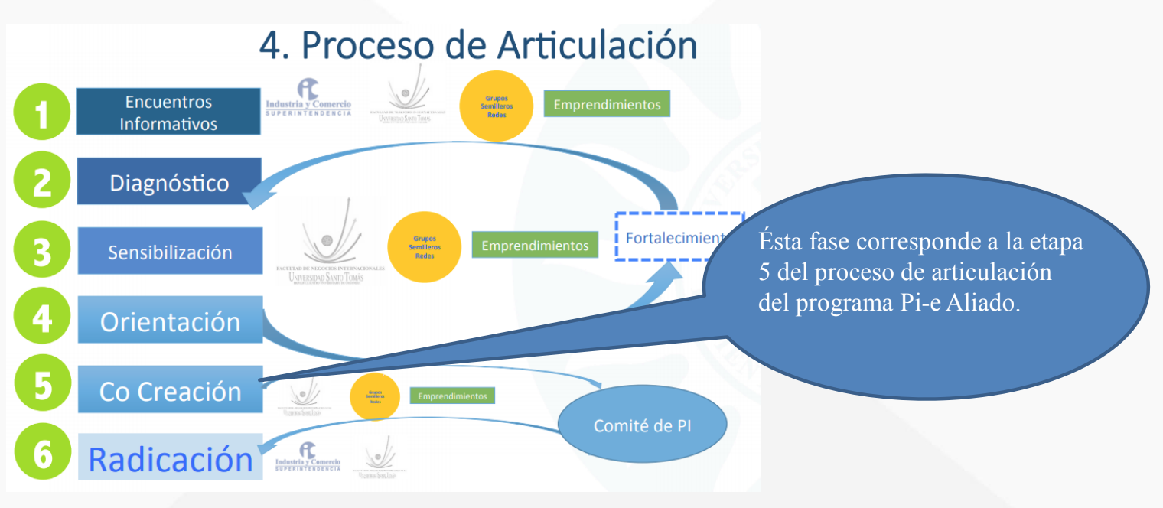
1. Fase proceso de articulación Programa

Slide 8
2. Signo distintivo del Semillero de Investigación Palabra Crítica

Slide 9
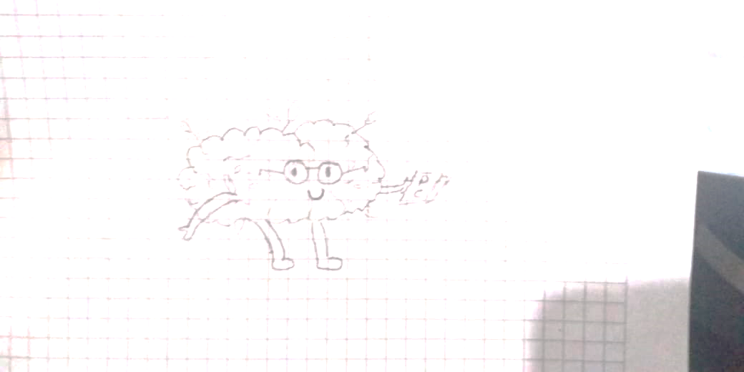
2. Signo Distintivo

Slide 10
3. Soporte Conceptual
El signo distintivo del semillero de Investigación Palabra Crítica parte de un proceso de construcción grupal en cuanto a las intencionalidades y búsquedas de los estudiantes y del docente líder que participan en la estrategia CteI. El signo lo presenta el semillero de Investigación Palabra Crítica al programa Pie- Aliado en su fase diagnóstica para aplicar al grupo de investigación Nakota.
El signo se compone por un cerebro que posee características humanas, tales como ojos, lentes, piernas, pies, brazos y manos, en su mano derecha sostiene un libro, con él busca significar la importancia de la lectura, el desarrollo del pensamiento crítico en servicio de la humanidad.
El signo se encuentra en esbozo, por eso carece de colores y de una imagen digitalizada.

Slide 11
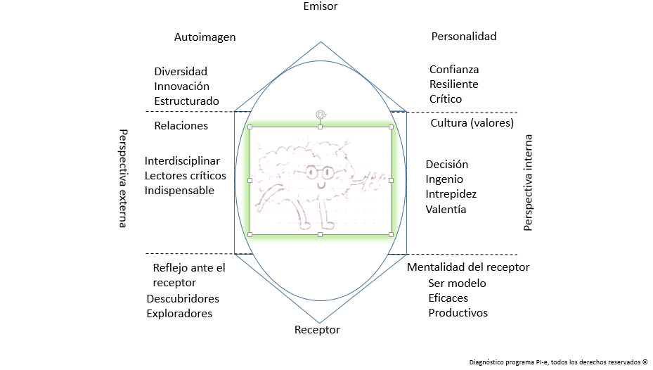
Prisma de Identidad
Resultados de la aplicación de Kapferer (2008, p.183) del Semillero de Investigación Palabra Crítica

Slide 12
4. Soporte Arquetípico
Explorar el mundo a su manera
Arquetipo:
Explorador
Resultados de la aplicación de Kapferer (2008, p.183) al Semillero de Investigación Palabra Crítica

Slide 13
5. Soporte Cromático
Verde
Libertad
Café - Marrón
Introspección
Colores:
Naranja
Singularidad
Rojo
Creatividad
Resultados de la aplicación de Kapferer (2008, p.183) Semillero de Investigación Palabra Crítica

Slide 14

6. Signo Distintivo Final

Slide 15
7. Nuevo Soporte Conceptual
El signo distintivo del semillero de Investigación Palabra Crítica parte de un proceso de construcción grupal en cuanto a las intencionalidades y búsquedas de los estudiantes y del docente líder que participan en la estrategia CteI. El signo lo presenta el semillero de Investigación Palabra Crítica al programa Pie- Aliado en su fase final para aplicar al grupo de investigación Nakota.
El signo se compone por un cerebro que posee unos lentes dirigiendo su mirada a un libro evocando la lectura, este libro posee en su portada las siglas SIPC Semillero de Investigación Palabra Crítica
El signo posee la etiqueta de familia de marcas, donde la T es reemplazada por la figura humana perteneciente al signo distintivo del grupo de investigación Nakota para demostrar la filiación y la filosofía humano cristiana tomista

Slide 16
Recomendaciones
Al tratarse de una construcción grupal se sugiere a los miembros del Semillero de Investigación Palabra Crítica; conservar su elección colectiva de arquetipos y colores en las fases posteriores de construcción y cocreación de los signos distintivos en relación con el grupo de investigación Nakota.
En cuanto a los arquetipos para la comunicación, implementar en la construcción de los signos distintivos lo que se socializó en la fase diagnóstica, en cuanto a la personalidad que reflejan el arquetipo elegido: explorador (García Jara et al, 2020).

Slide 17
8. Referencias
Atarama-Rojas, T., Castañeda-Purizaga, L., & Agapito-Mesta, C. (2017). Los arquetipos como herramientas para la construcción de historias: Análisis del mundo diegético de “intensamente”. Ámbitos Revista Internacional de Comunicación.
Castro, S. (2018). Personalidad de marca: Los 12 arquetipos de Carl Jung. Mercado Negro. https://www.mercadonegro.pe/branding/personalidad-de-marca-los-12-arquetipos-de-carl-jung/
García Jara, R., Araujo Medina, L., Vega-Barbosa, J., Trillos Celis, J. H., Méndez Amaya, J. A., & Ramírez Martínez, J. E. (2020). Programa Pi-e Aliado: Ruta de Desarrollo Tecnológico e Innovación. https://repository.usta.edu.co/bitstream/handle/11634/22089/Presentacio%cc%81n%20oficial%20Programa%20Pi-e%20Aliado%20Usta.pdf?sequence=1&isAllowed=y
García Jara, R., Araujo Medina, L., Vega-Barbosa, J., Trillos Celis, J. H., & Ramírez Martínez, J. E. (2020). Ruta de innovación: programa propiedad industrial para emprendedores Pi-e aliado fase diagnóstico.
https://repository.usta.edu.co/bitstream/handle/11634/22089/Presentacio%cc%81n%20oficial%20Programa%20Pie%20Aliado%20Usta.pdf?sequence=1&isAllowed=y
Jung, C. G. (1988):Arquetipos e inconsciente colectivo. Barcelona: PAIDOS IBERICA.
Kapferer, J.-N. (2008). The New Strategic Brand Management: Creating and Sustaining Brand Equity Long Term(4.aed.). Kogan Page.
PNUD, P. p. (2015). OBJETIVOS DE DESARROLLO SOSTENIBLE. Obtenido de https://www.undp.org/content/undp/es/home/sustainable-development-goals.html

